Slide 1
Горская областная специальная
общеобразовательная
школа интернат
8 класс
8 класс – ну просто чудо, любим отдых, любим труд.
Увлеченья?... – Песни, танцы и, конечно же, Facebook!

Slide 2
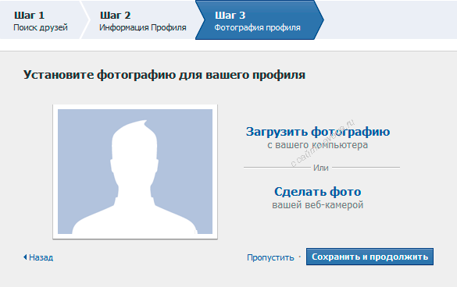
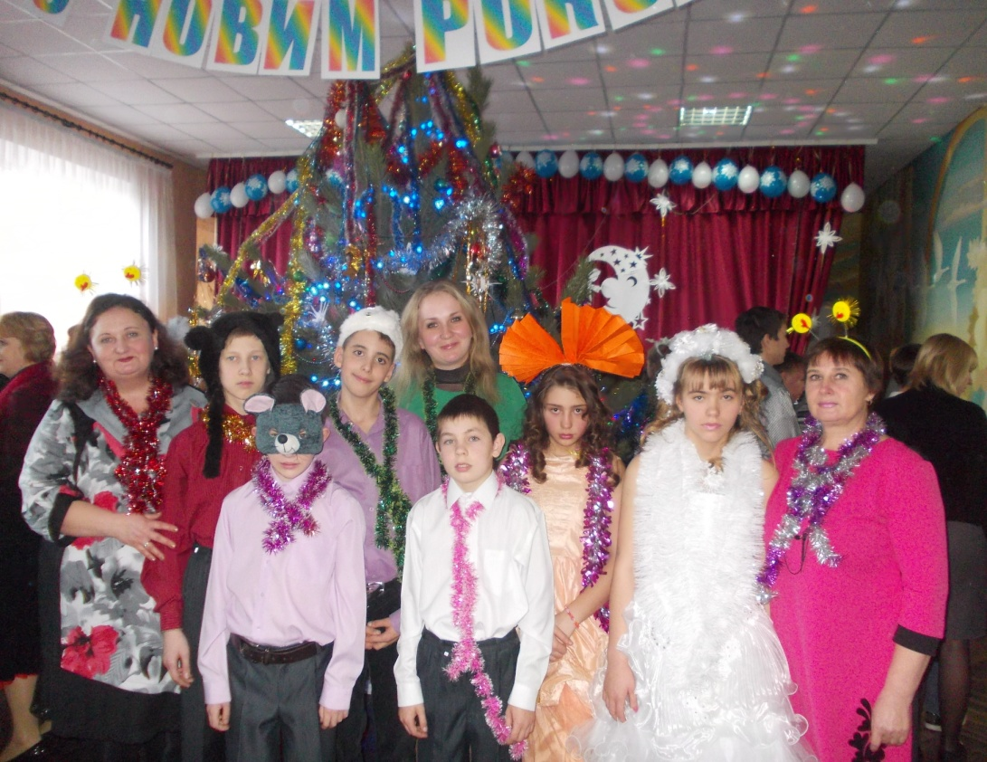
Любим очень пообщаться, и друзей у нас не счесть.
Наш девиз: «не огорчаться и ошибки все учесть!»

Slide 3
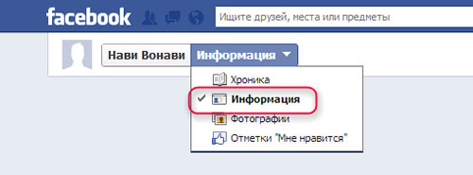
Все мы тайны вам расскажем, чтоб получше нас узнать.
В презентации покажем, где к нам ключики искать.

Slide 4
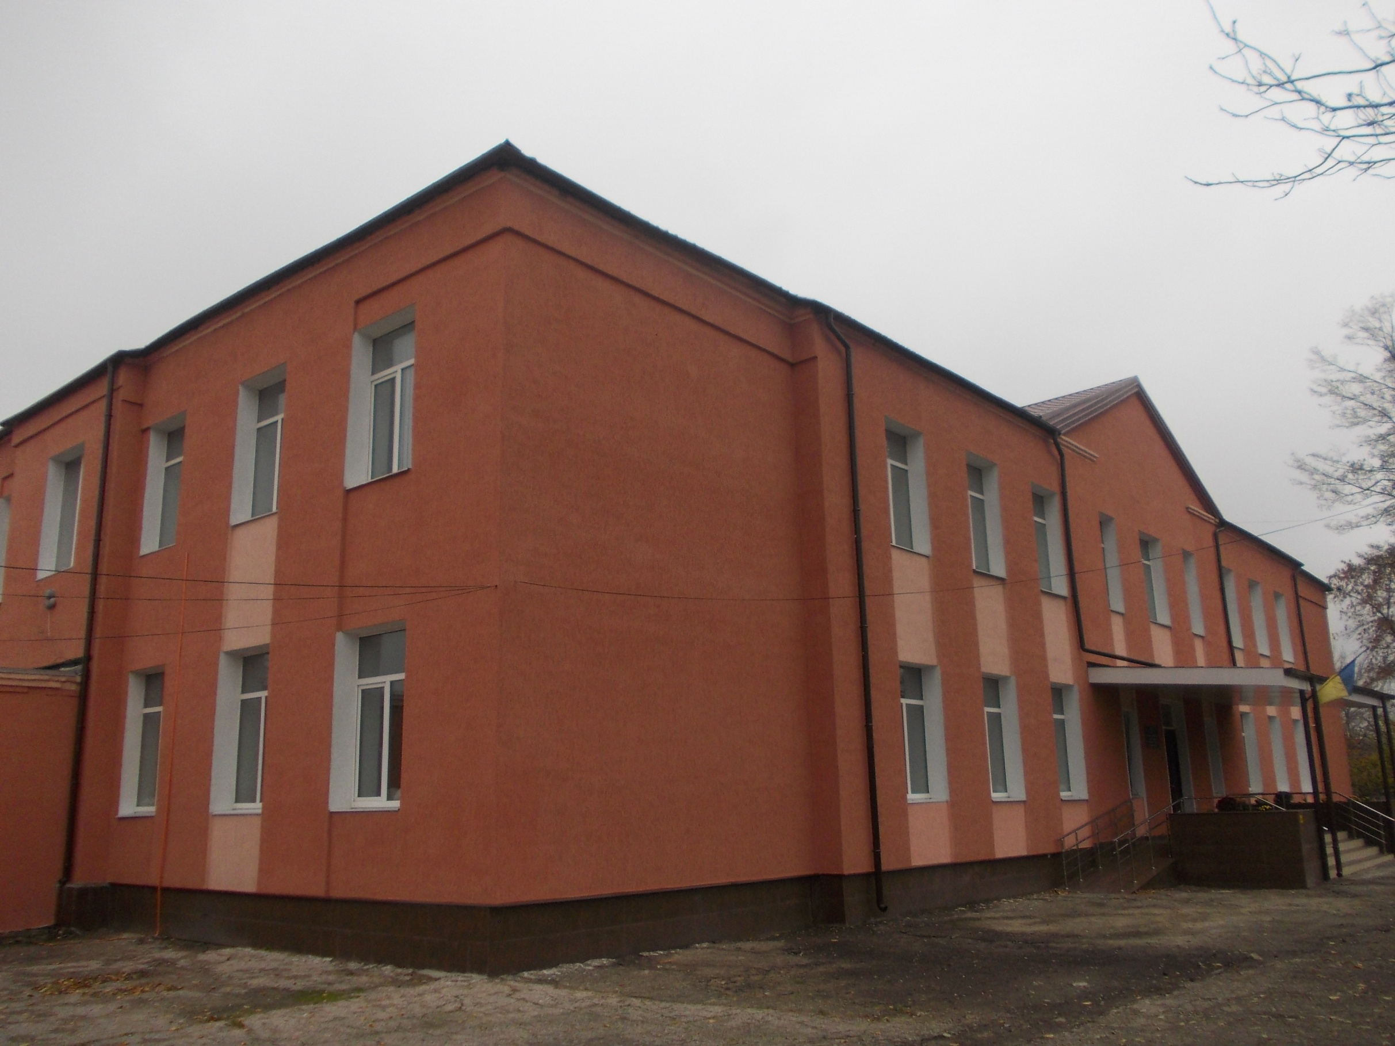
Наш родной дом
Наш любимый класс
Наша школа – просто диво, словно сказочный дворец…
На второй этаж смотрите., там, где здания торец.
Здесь живёт наш уникласс, мы расскажем всё о нас!

Slide 5
Наша визитка
Наш профиль – 8 класс
Общий рост – 11 метров 38 сантиметров
Общий вес – 418 килограмм
Возраст – зелёный
Эмоциональный настрой – 221 вольт
Характер - переменчивый

Slide 6
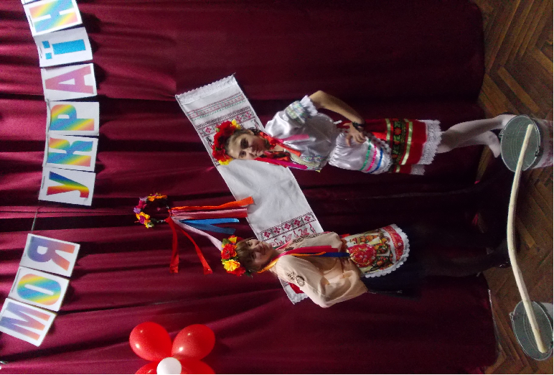
В нашем классе мы принцессы,
краше нас не отыскать.
И сегодня мы решили
о всех наших рассказать.

Slide 7
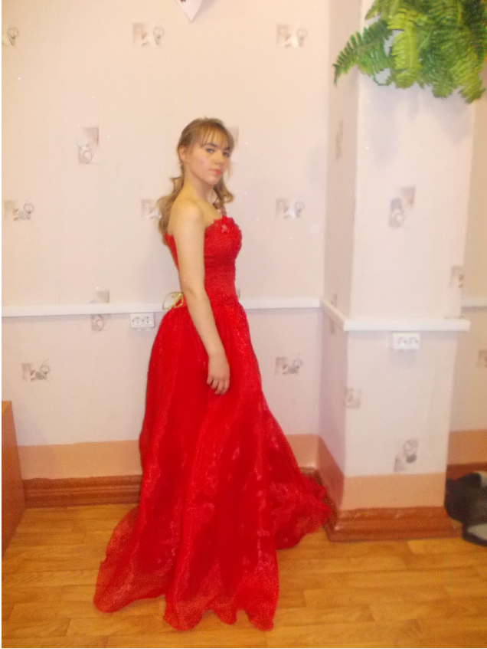
Колнаус Юля – независима, практична
И помощь скорую готова оказать.
Мечтает об успехе в жизни личной,
Способна всё и круто поменять!

Slide 8
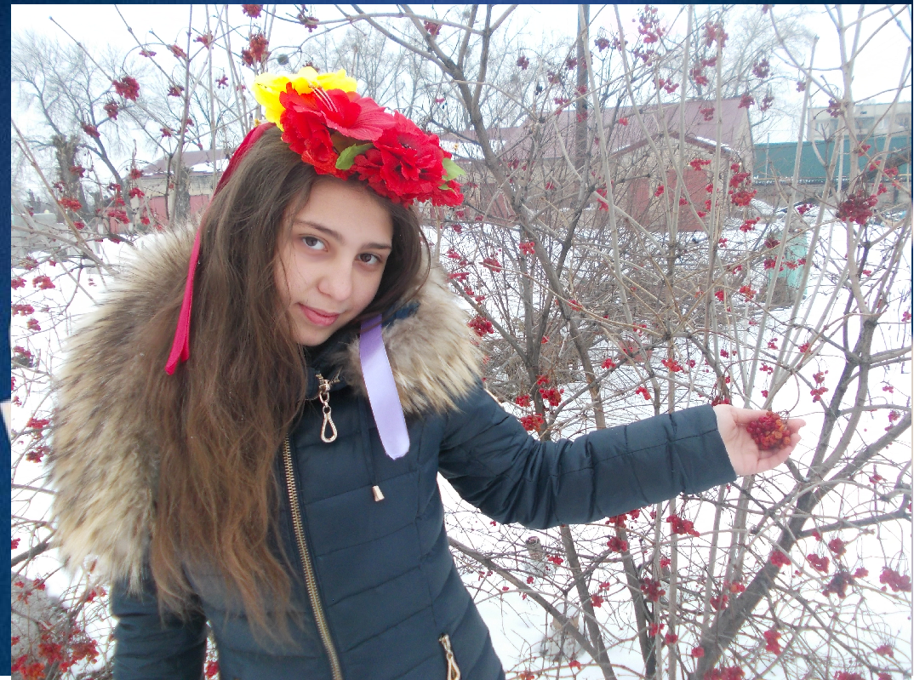
Литвиновой Юли взгляд нежен,
Как на портретах итальянских мастеров.
И тёмных локонов её волна небрежно
На плечи падает, как шёлковый покров.

Slide 9
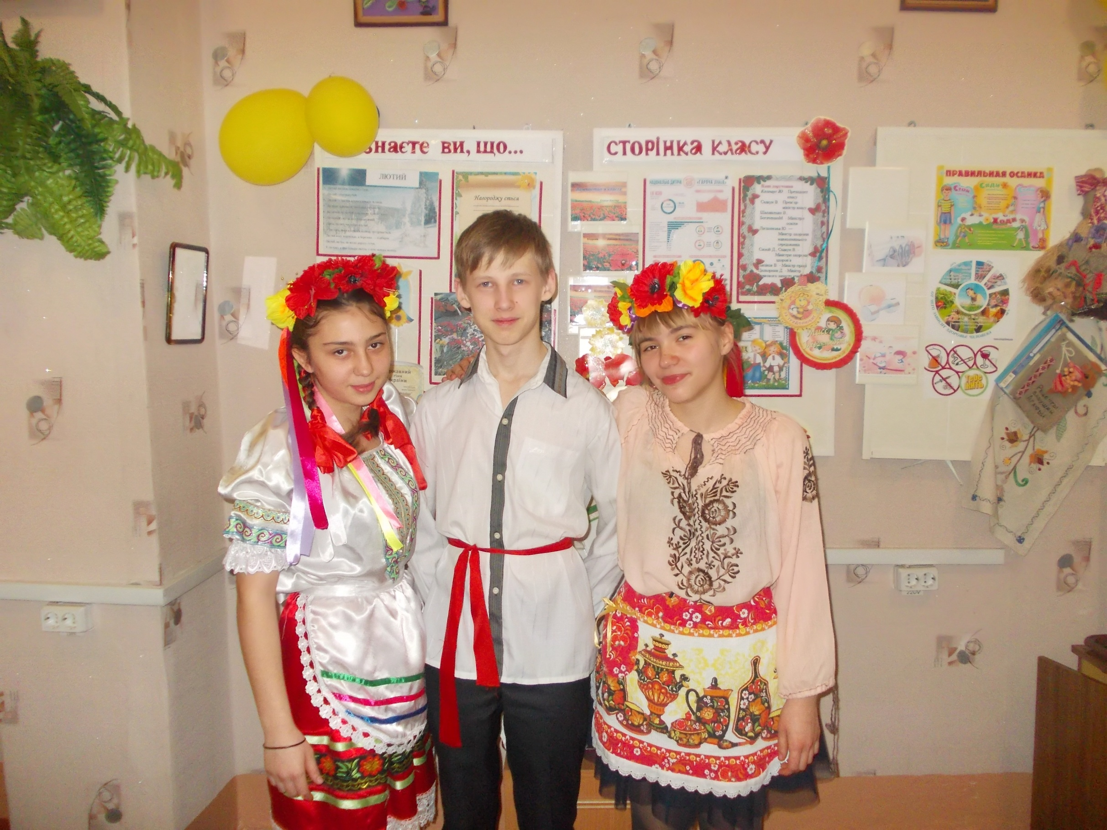
Давно с компьютером на «ты» Шалашенко Витя.
Билла Гейтса он, наверно, сможет заменить нам.
В Википедии, в Ютубе знает больше всех.
Наш Витёк – он гений компов, ждёт его упех!

Slide 10
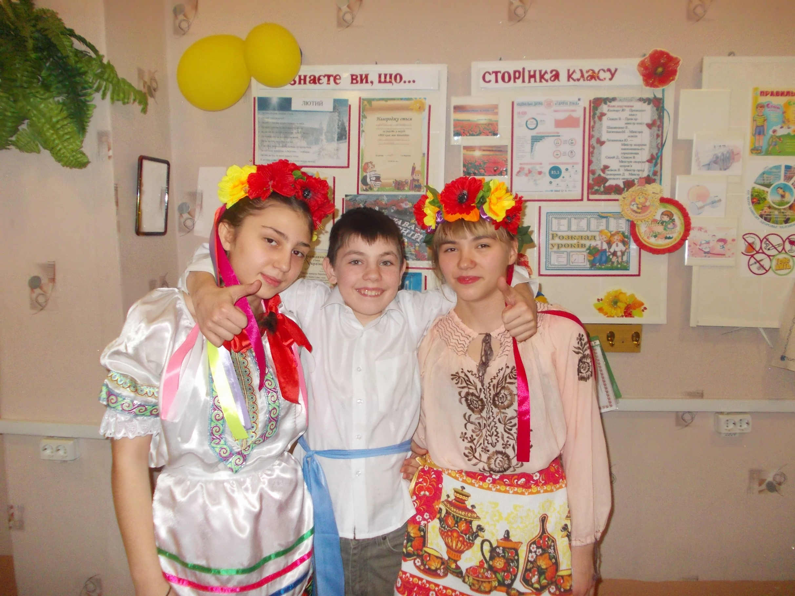
Наш Влад всегда общительный, весёлый,
Находками он очень увлечён.
Поделки любит делать, собирать детали.
Проблемы, в общем, Владу нипочём!

Slide 11
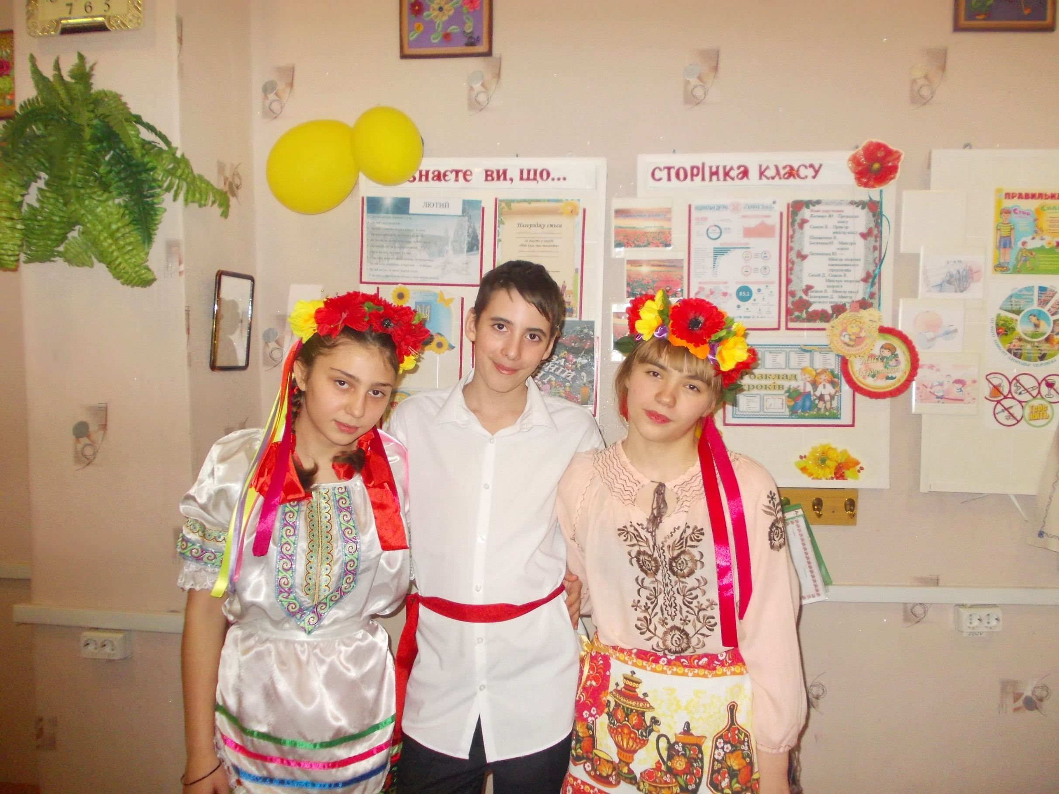
Всегда решителен Цилюрник Данила,
Единоборств восточных мудрость он постиг,
Воспитывает он выносливость и силу,
И своё мнение отстаивать привык.

Slide 12
Посмотрите – наш Никита, очень верный друг.
Замечательно читает про себя и вслух.
Спокоен, скромен и надёжен он.
Лишь иногда бывает, что Никита возмущён.

Slide 13
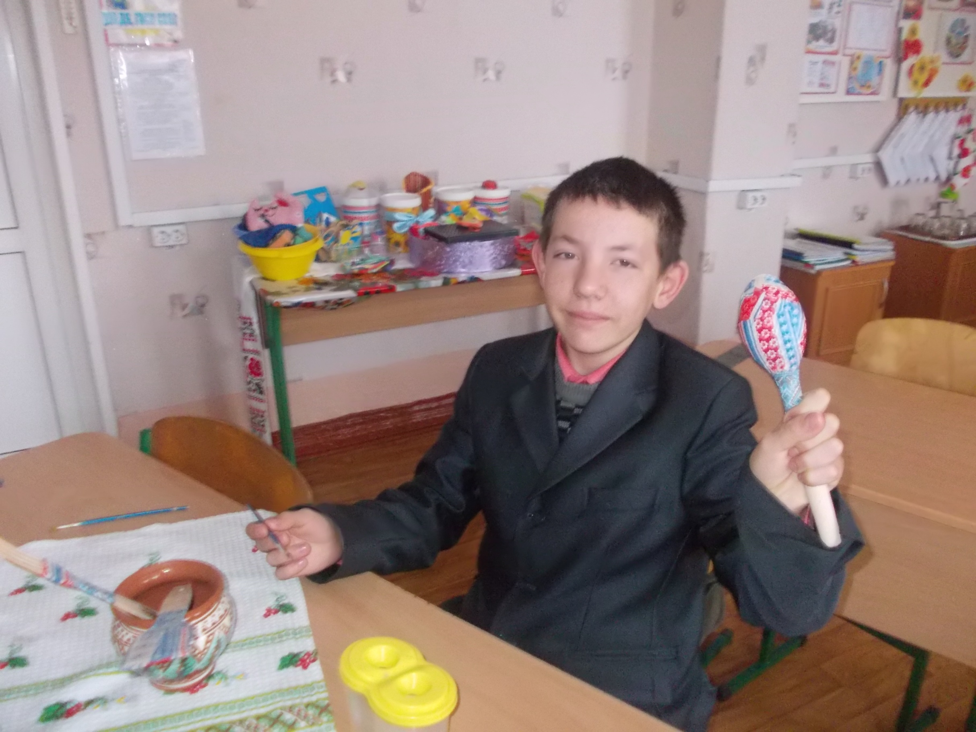
Общение с людьми ему легко даётся,
Как будто получается само…
Наш Дима всегда трудится с упорством,
О жизни он мечтает , как в кино !

Slide 14
Мы о себе немножко рассказали:

Slide 15
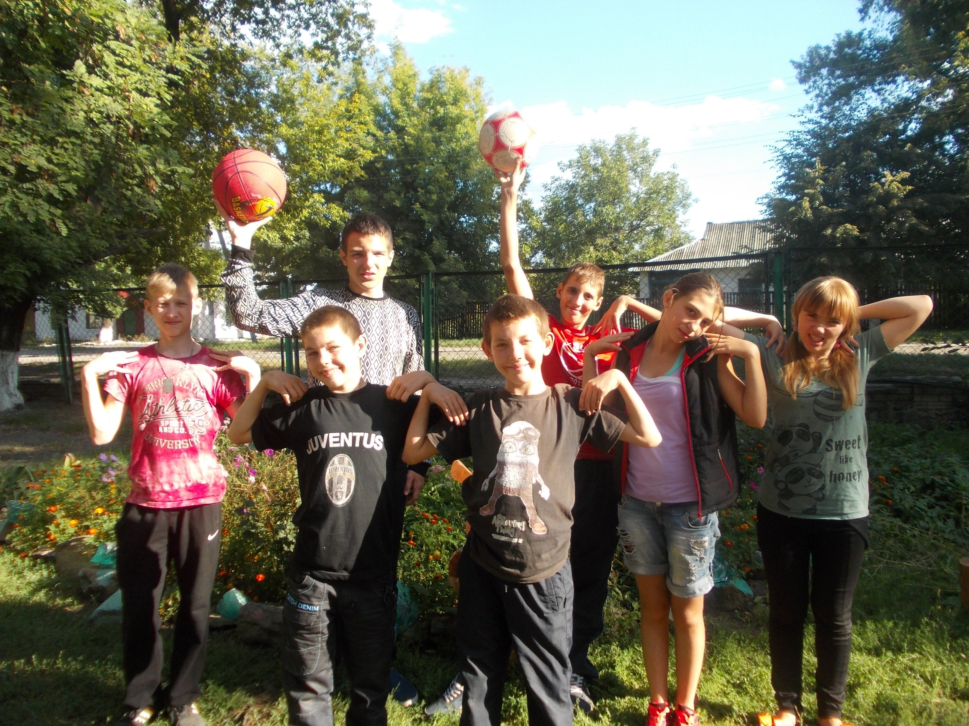
О планах, о фантазиях, мечтах…

Slide 16
Все будет классно!!!
Будет супер!!!
Обещаем!!!

Slide 17
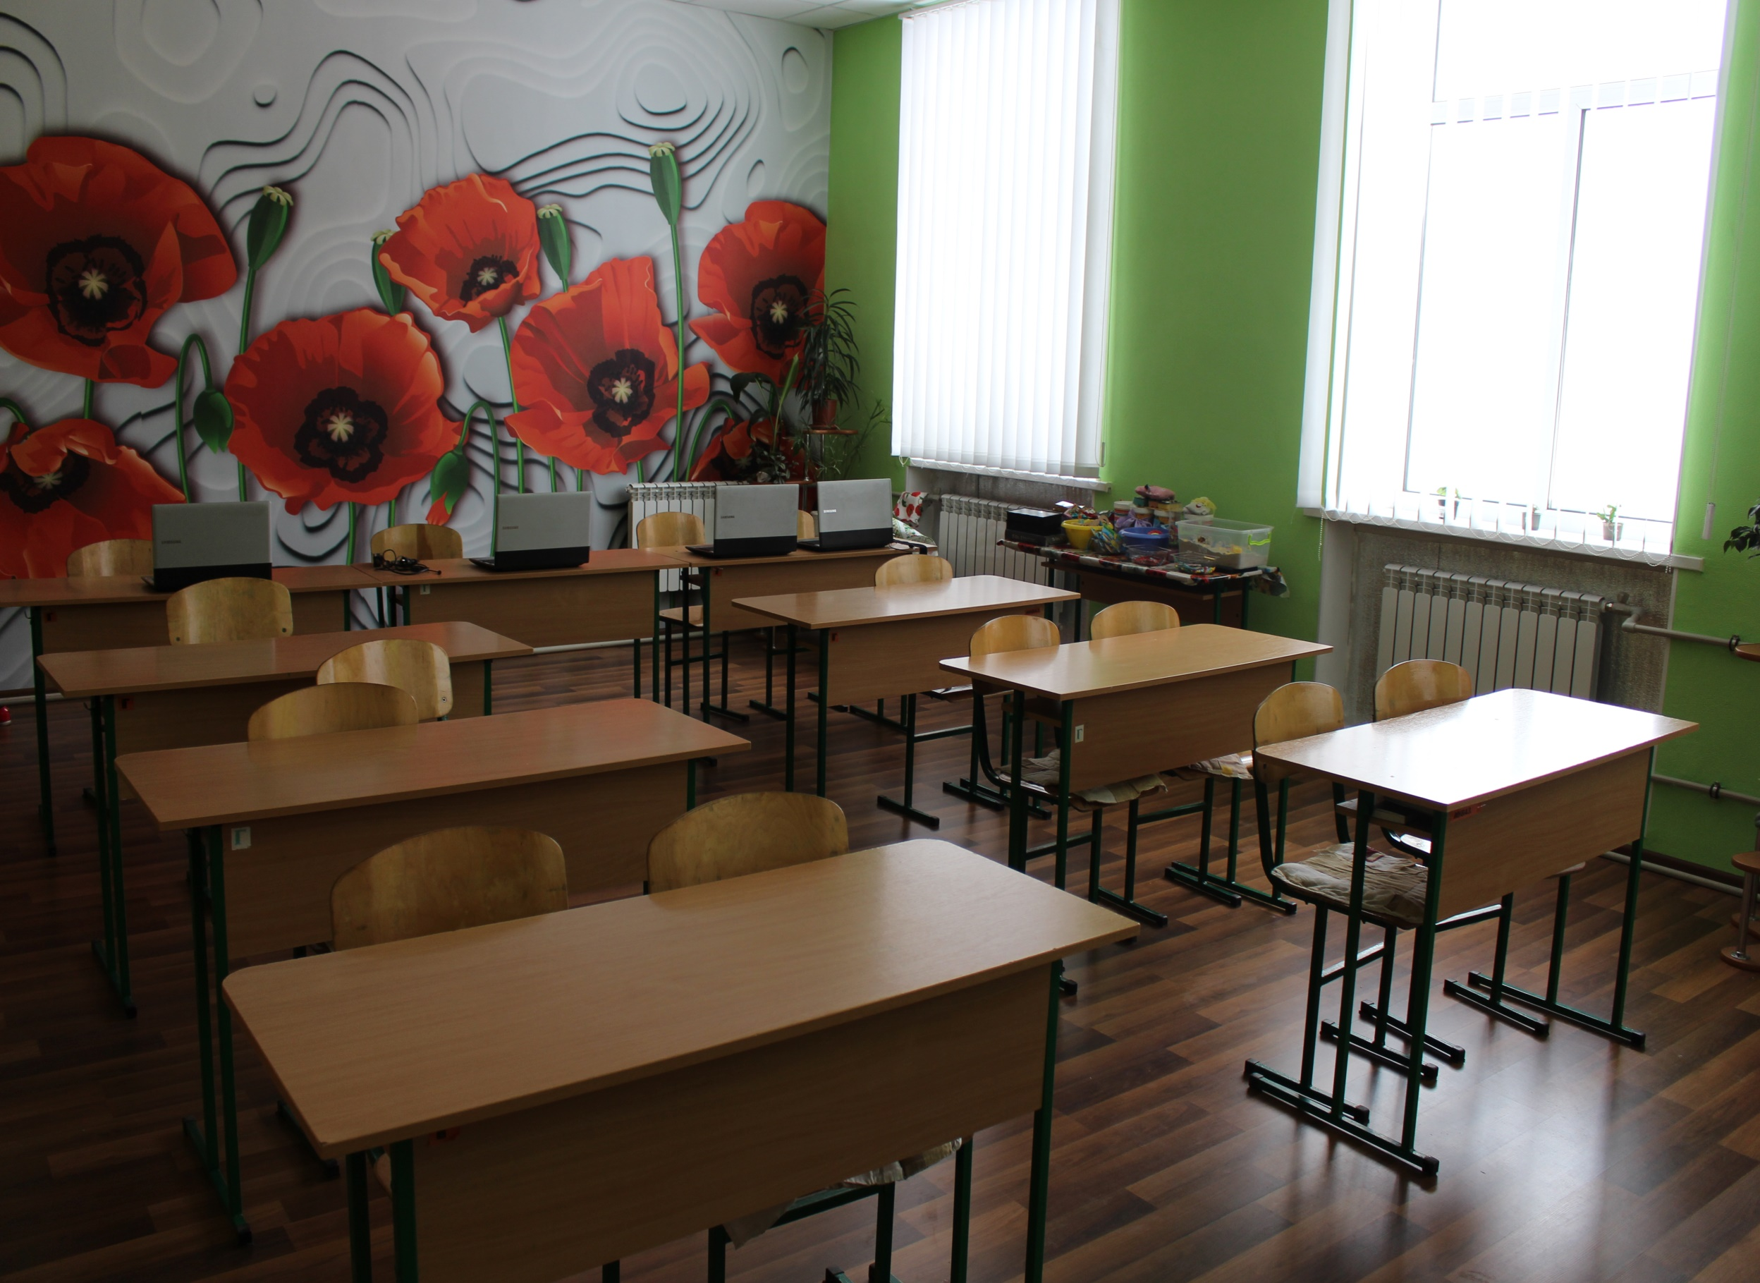
Мы ждём всех в гости,
в наш любимый 8 класс!

